Slide 1
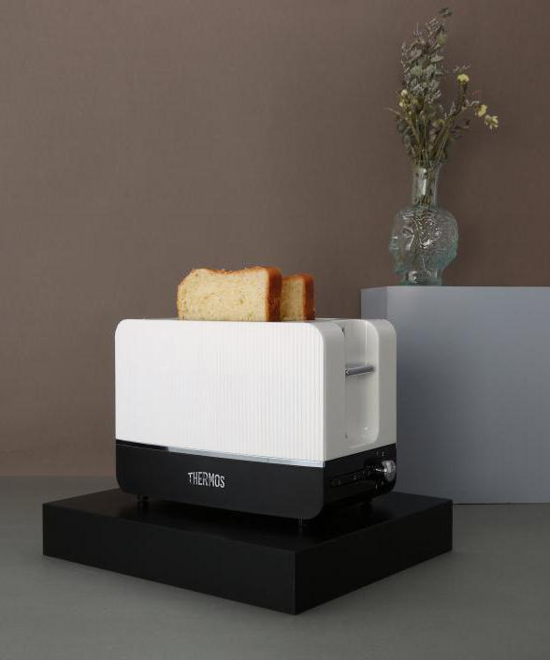


多士炉
EHA-5302A
市场参考价：599.00
批发价：220.00
额定电压：220V~50Hz
额定功率：730W
装箱数：4台
包装尺寸：310×184×213mm
包装方式：彩箱
1、电脑板温控，受热均匀；
2、烤色可调，解冻、重热、取消三大功能；
3、自动居中及提升功能；

